Slide 1

BIPA 1 : Posisi dan Lokasi
Rizky Abrian, S.S., M.Hum

Slide 2
What is different between
“Di” and “Ke”?

Slide 3
Konsep Di & Ke
“Di” used to describe location
Saya tinggal di Jakarta (I live in Jakarta)
Mobilnya ada di rumah saya (his car is in my house)
Buku Peter di kamar saya (Peter book is in my room)
“Ke” used to describe direction
Saya pergi ke sekolah (I go to school)
Sophie jalan ke kantor (Sophie walk to office)
Dia berlibur ke pantai (She traveling to the beach)

Slide 4
1. Saya tinggal …. Surabaya
2. Ibu pergi …. Pasar
3. Ayah pergi …. Bilund untuk bisnis
4. Mobil Fred ada …. Rumah
5. Arhus University ada … Denmark
Di / Ke
Di / Ke
Di / Ke
Di / Ke
Di / Ke

Slide 5
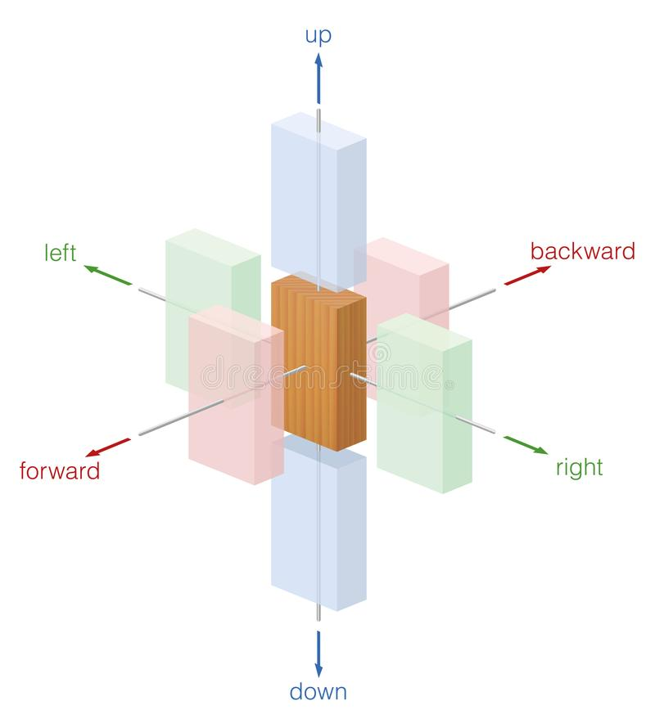
Atas
Kiri
Belakang
Depan
Kanan
Bawah

Slide 6
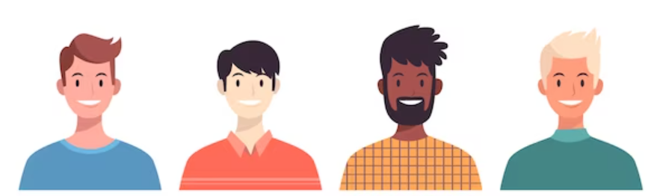
Kiri / Left
Kanan / Right
Anders
Arthur
Rune
Cas

Slide 7
Kiri / Left
Kanan / Right
Dimo
Fred
Jorge
Laue

Slide 8

Ske
Neli
Patricia
Cas
Ann

Slide 9
Ske
Laue
Laure
Fred
Ann

Slide 10
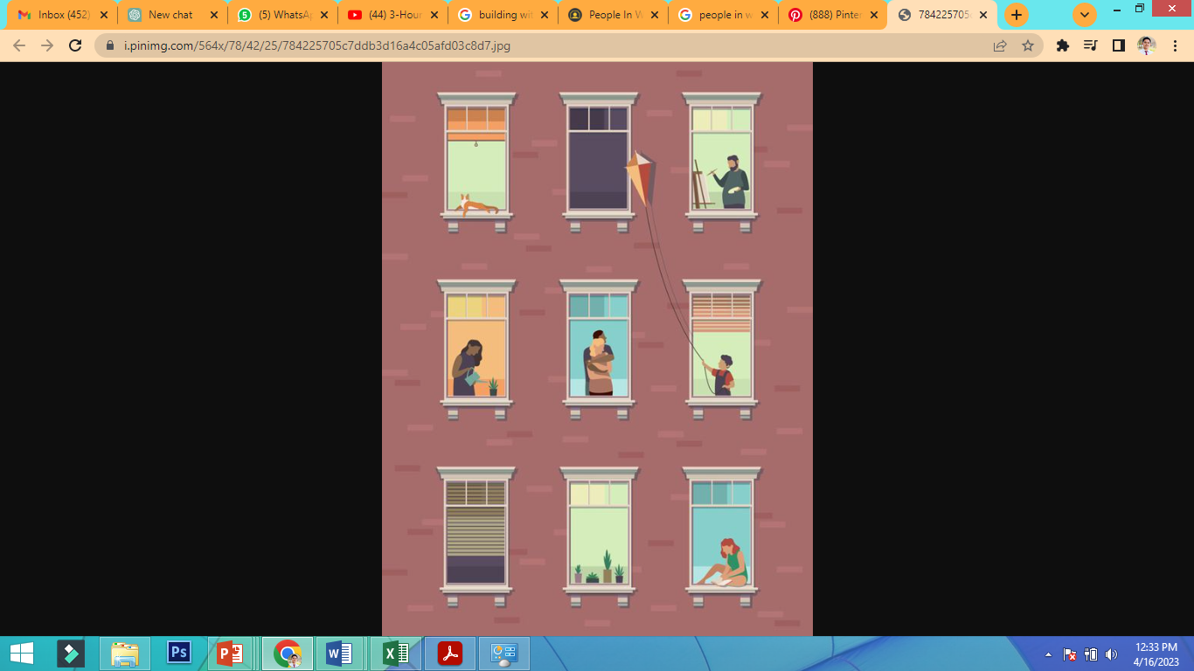
eminem
Nas
50cent
Di sebelah kanan Neli ada thomas.
Di atas Neli …. rune
Di Bawah Neli …. sebastian
Neli
kanye
jacko
JayZ
icecube
nines

Slide 11
Zaw
Nick
Laue
Ske
Laure
Fred
Jorge
Dimo
Ann

Slide 12
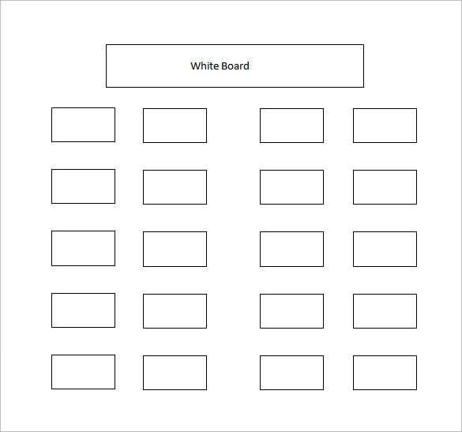
50 cent
Jay Z
Dimo
Ske
Cas
Rune
Neli
John
Rizky
Sarah
Anders
Peter

Slide 13

1. Ada benda apa di kamar Budi?
2. Apa benda warna cokelat di kamar Budi?
3. Dimana posisi Komputer?
4. Apa warna lampu Budi?
5. Apa benda di depan Budi?
Ini adalah kamar Budi. Di kamar Budi ada banyak benda. Di sebelah kanan Budi ada meja warna cokelat. Di sebelah kiri Budi ada tempat tidur. Di depan Budi ada dua benda. pertama televisi besar, kedua jam dinding. Di belakang Budi ada komputer untuk kerja. Di atas Budi ada lampu warna kuning. Lampu itu cantik sekali. Di bawah Budi ada karpet warna hitam. Karpet itu lembut.

Slide 14
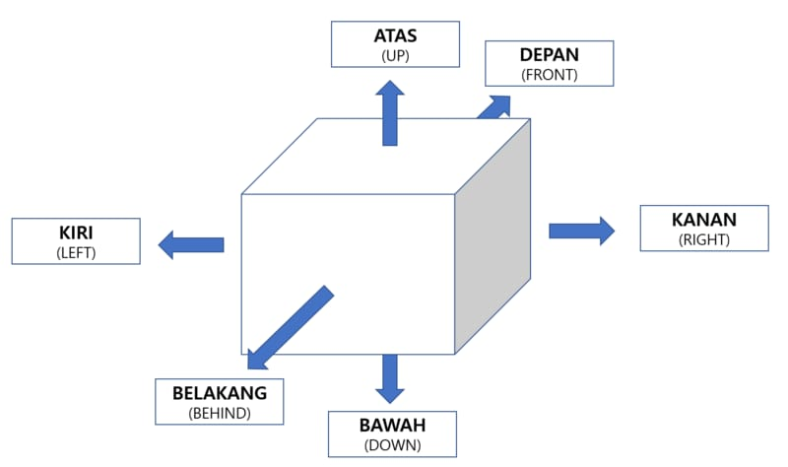
Coba sebut benda di sekitar Anda!
Mention all object around you
POJOK
(CORNER)

Slide 15
Di depan aku television
Di belakang aku dinding (wall)
Di atas aku ada lampu
Di bawah aku ada karpet
Di sebelah kanan (right) ada piano
Di sebelah kiri (left) ada jendela

Slide 16
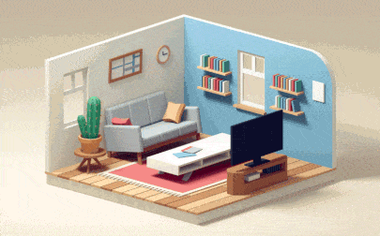
Ada benda apa saja di kamar Anda?

